Slide 1

Le No-Code
Présenté par:
LT AMBARA Christian Evrard
#MercrediCyber47
PROJET HELIOS | 2025

Slide 2
IDEE MAÎTRESSE
Au-delà d'un simple outil, le No-Code se présente comme une véritable transformation de la création numérique qui redéfinit les frontières entre experts techniques et métiers, offrant une démocratisation de l'innovation digitale tout en nécessitant une compréhension fine de ses capacités, limites et implications organisationnelles. En simplifiant des concepts souvent obscurs, il s’impose comme une porte d’entrée idéale dans le domaine du développement logiciel pour tout acteur du domaine du numérique.

Slide 3

Plan
1 - Fondements et évolution du No-Code
2 - Architecture technique des solutions No-Code
3 - Écosystème des plateformes No-Code
4 – Domaines d'application
5 - Atelier pratique

Slide 4

1
Fondements et évolution du No-Code

Slide 5
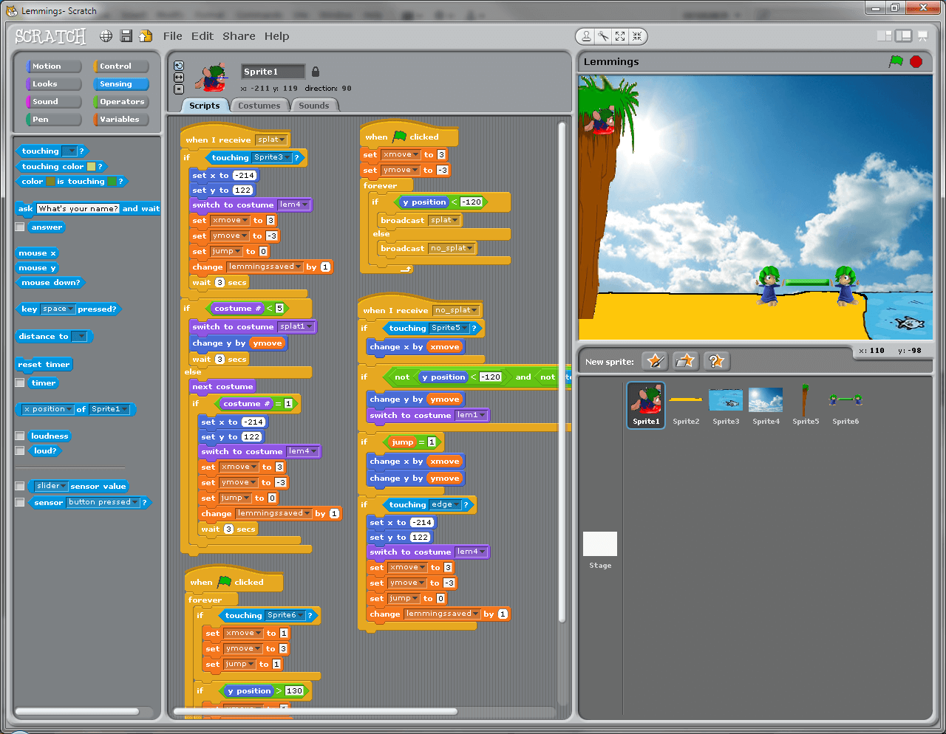



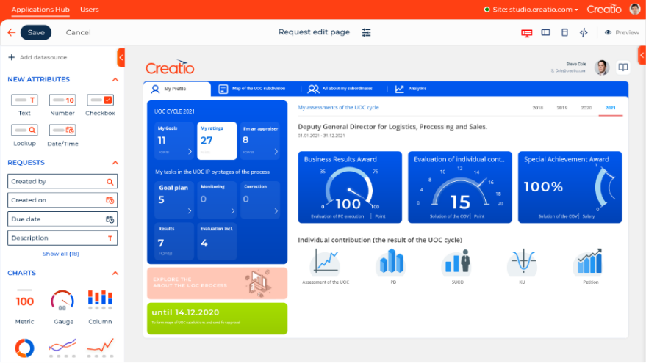
Qu’est-ce que le No-Code?
Le No-Code est une approche de développement utilisant des interfaces visuelles permettant à des utilisateurs sans compétences en programmation de créer des applications fonctionnelles via des outils graphiques.
1 - Fondements et évolution du No-Code
Démocratise la création d'applications
Interface graphique remplaçant l'écriture de code
Accélération significative du développement
« Le No-Code est au développement ce que WordPress a été à la création de sites web" - Chris Wanstrath, co-fondateur de GitHub. »

Slide 6
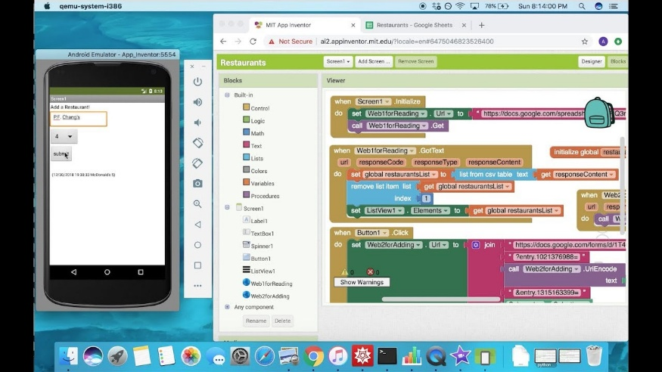
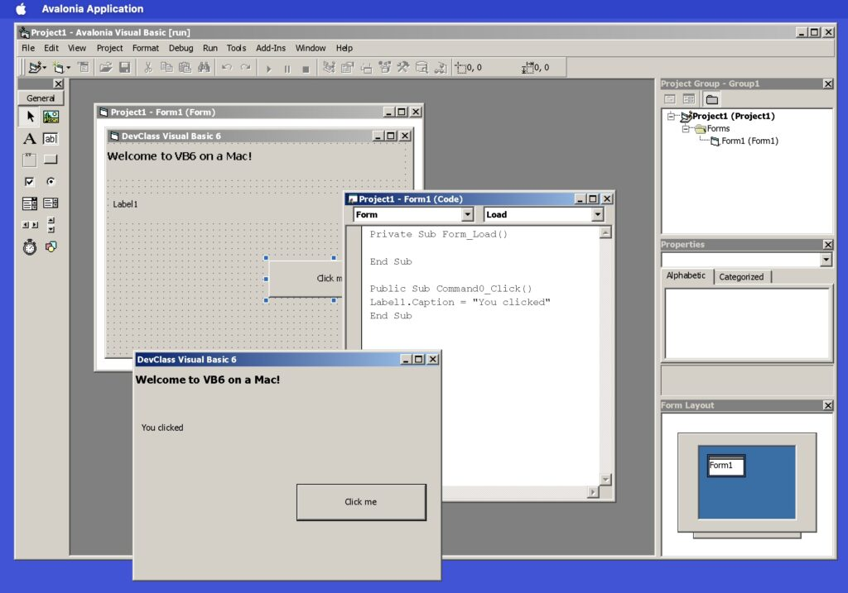
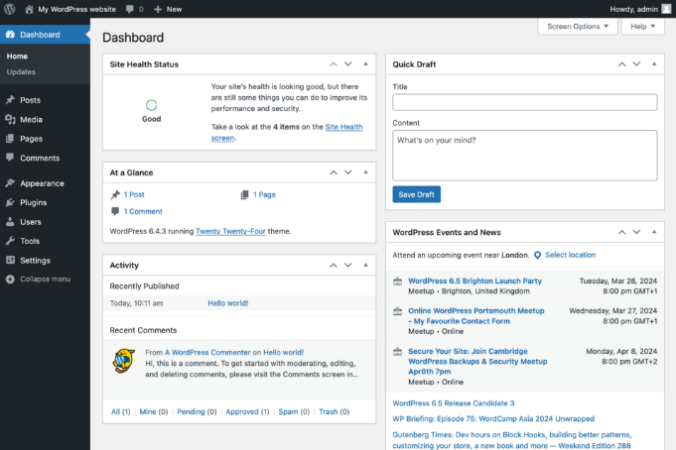
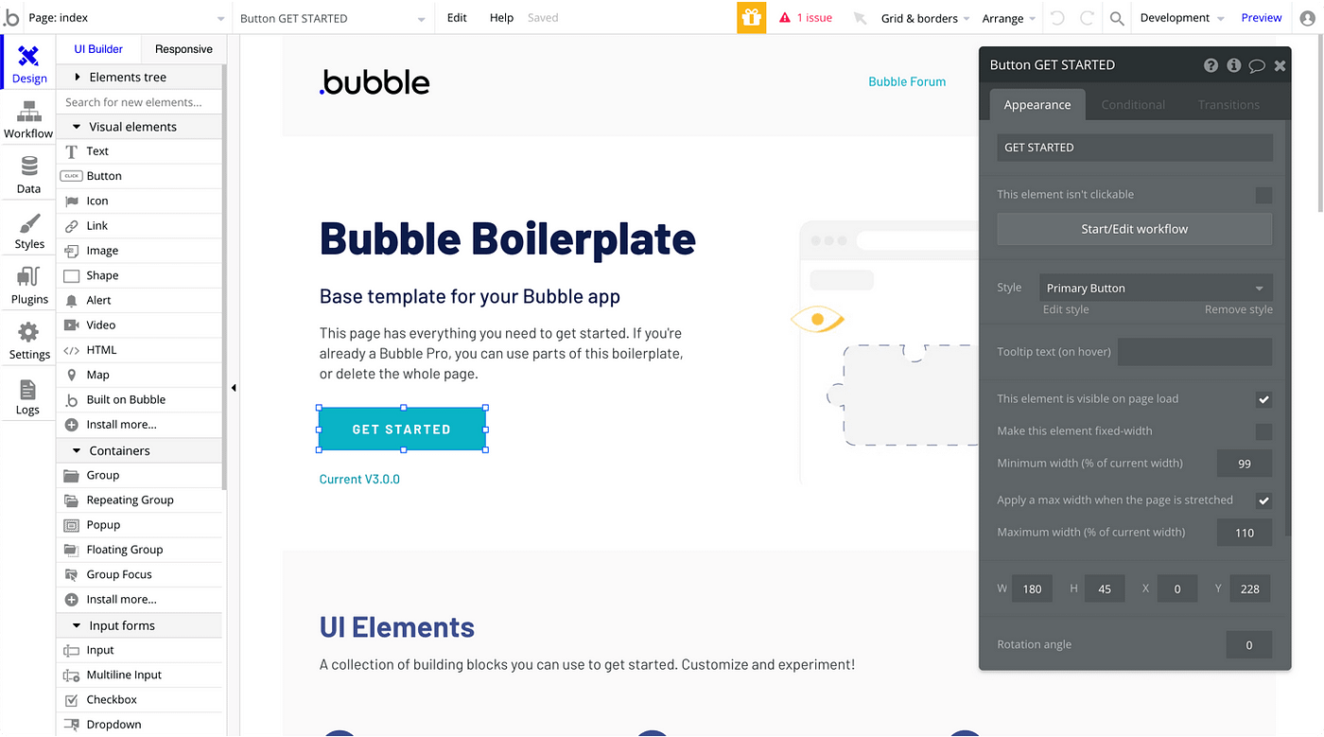
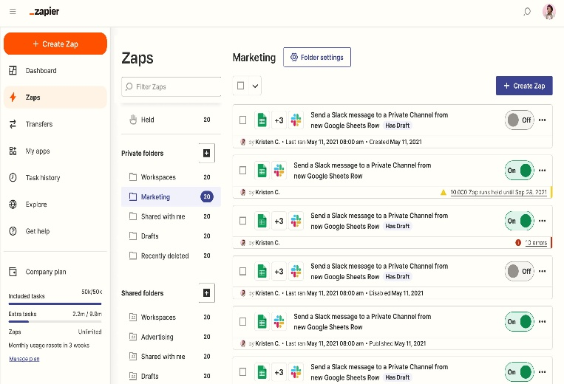
L'évolution du No-Code
2019
Adoption Fortune
500
2021
Investissements
2023
Intégration IA
1 - Fondements et évolution du No-Code
2006 MIT App Inventor
2012
Bubble
2013
Zapier
2016
Webflow
1991 Visual Basic
2003 WordPress
Les précurseurs
Emergence moderne
Maturité
1990
2010
2020
2025

Slide 7
No-Code vs Low-Code vs Développement traditionnel
Critère | No-Code | Low-Code | Développement traditionnel
Public Cible | Non-développeurs, business analysts | Développeurs, IT avancé | Développeurs professionnels
Courbe d'apprentissage | 1-4 semaines | 1-3 mois | 6-24 mois
Personnalisation | Limitée aux fonctionnalités de la plateforme | Modérée avec extensions code | Illimitée
Complexité possible | Simple à modérée | Modérée à complexe | Illimitée
Vitesse de développement | Très rapide (jours/semaines) | Rapide (semaines) | Standard (semaines/mois)
Cas d’usage optimal | Applications métier internes, prototypes | Applications d'entreprise, extensions complexes | Systèmes critiques, haute performance
1 - Fondements et évolution du No-Code
Le choix dépend du contexte, des besoins et des ressources disponibles, pas de hiérarchie absolue

Slide 8
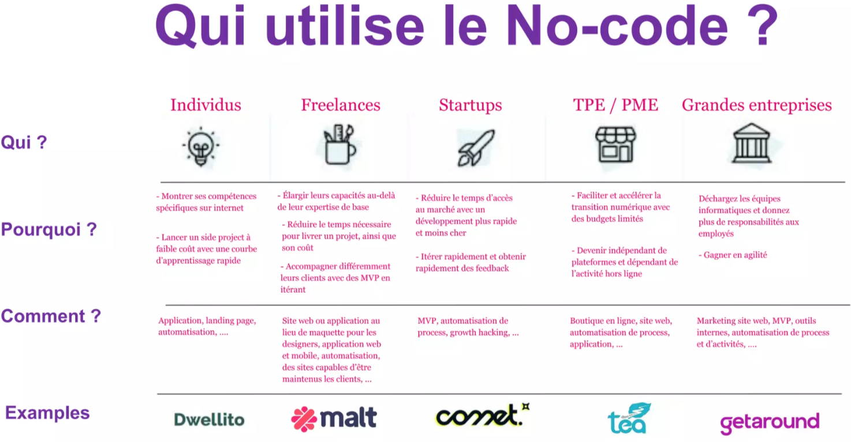
Utilisateurs du No-Code
1 - Fondements et évolution du No-Code

Slide 9
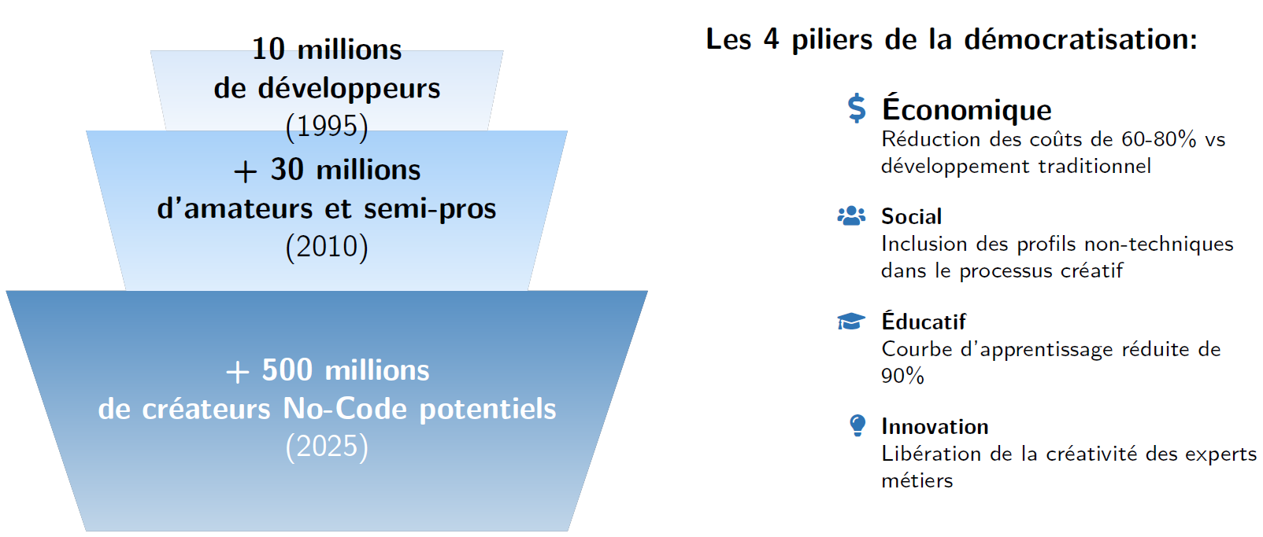
Démocratisation de la création numérique
1 - Fondements et évolution du No-Code

Slide 10

2
Architecture technique des solutions No-Code

Slide 11
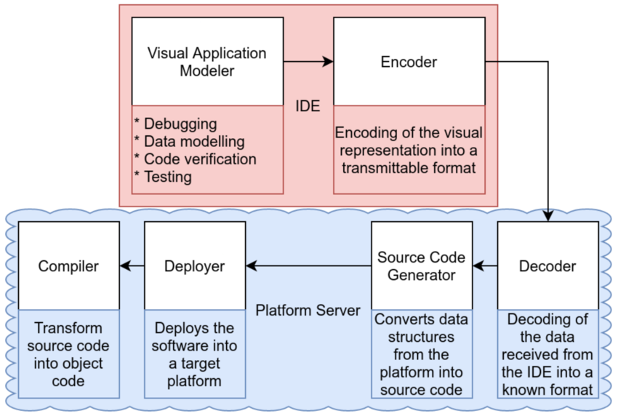
Architecture technique fondamentale
2 - Architecture technique des solutions No-Code
Interface utilisateur : Éditeur visuel
Moteur de transformation : Conversion des éléments visuels en logique
Générateur de code : Production du code sous-jacent
Runtime : Exécution de l’application générée

Slide 12
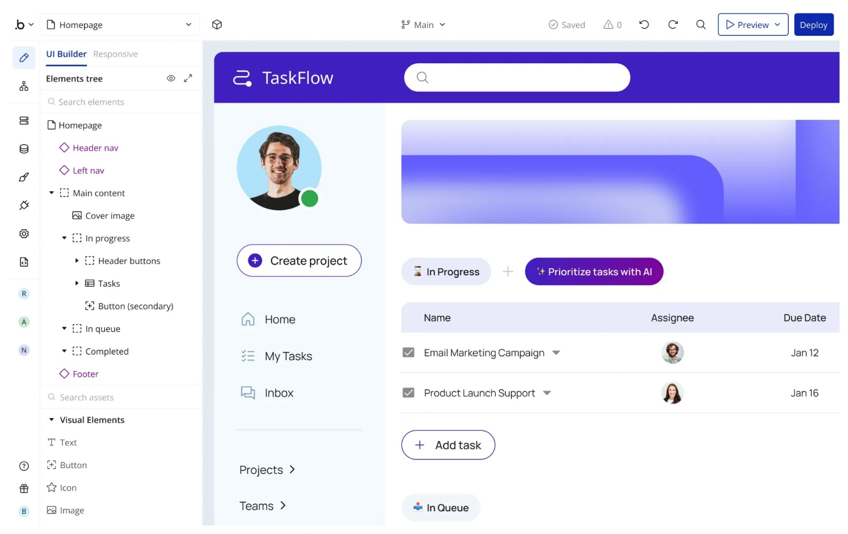
Interface utilisateur et mécanismes
Anatomie d’une interface No-Code:
Palette d’éléments prédéfinis
Canvas de construction
Panneaux de propriétés
Éditeurs de workflows
Gestionnaires de données
2 - Architecture technique des solutions No-Code
Mécanismes de drag-and-drop
Sélection des composants
Positionnement sur le canvas
Définition des propriétés
Configuration des interactions

Slide 13
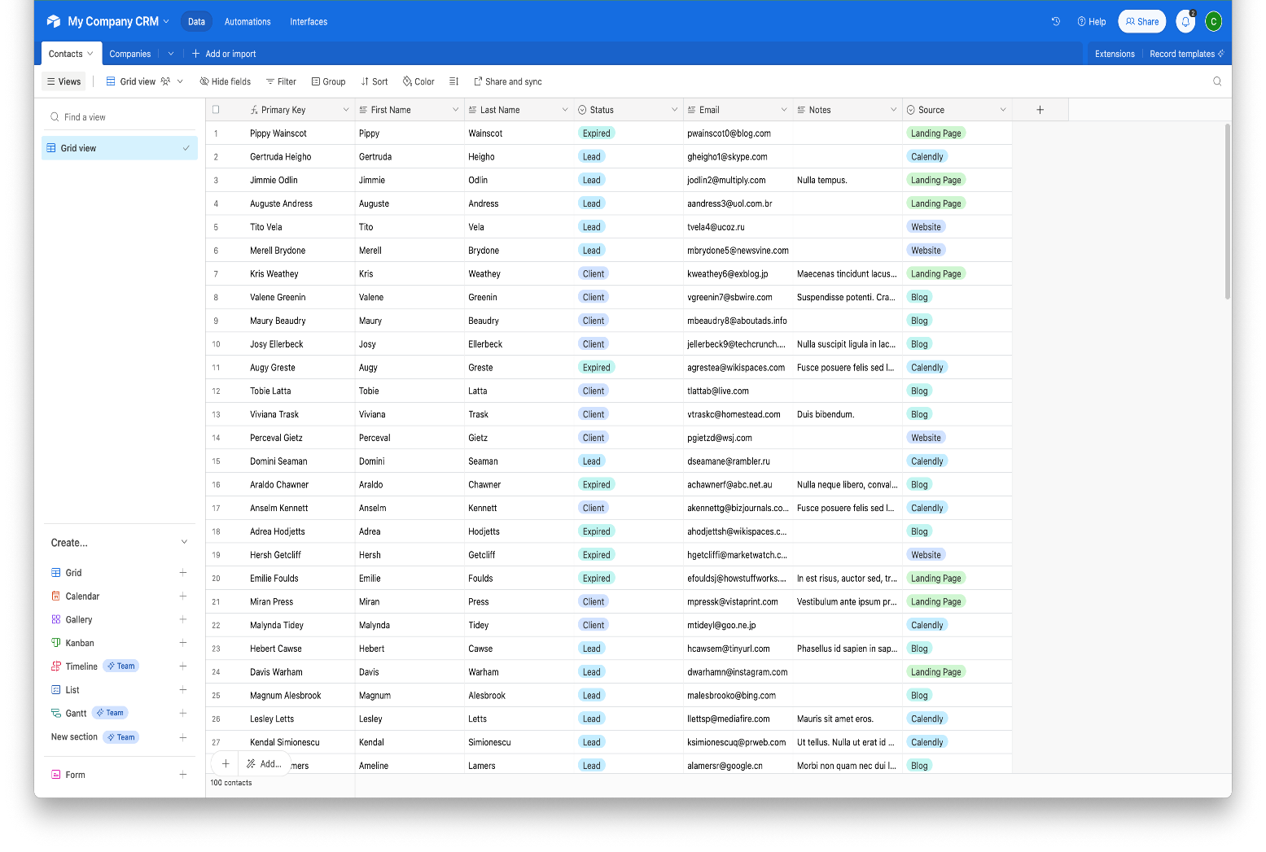
Gestion des données
Opérations CRUD visuelles
Create – Ajouter un enregistrement
Read – Consulter un enregistrement
Update – Modifier un enregistrement
Delete – Supprimer un enregistrement
2 - Architecture technique des solutions No-Code
Types de bases de données utilisées
Bases NoSQL (MongoDB, Firebase)
SQL traditionnelles (PostgreSQL)
Solutions propriétaires intégrées
Stockage cloud (AWS, Google Cloud)
Limites de modélisation
Relations complexes (N:N avec attributs)
Optimisation des requêtes
Utilisation avancée des index
Transactions multi-étapes

Slide 14
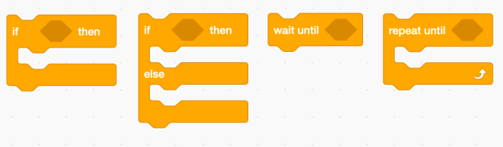
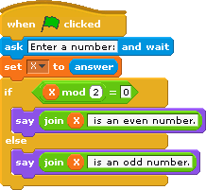
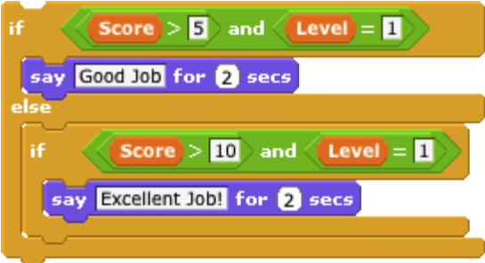
Logique de l’application
Construction visuelle de la logique
Blocs logiques pré-construits
États et variables visuels
Expressions conditionnelles simplifiées
2 - Architecture technique des solutions No-Code
Limitations algorithmiques
Algorithmes récursifs complexes
Optimisations de performance
Parallélisation des traitements
Traitement de grands volumes de données

Slide 15

3
Écosystème des plateformes No-Code

Slide 16
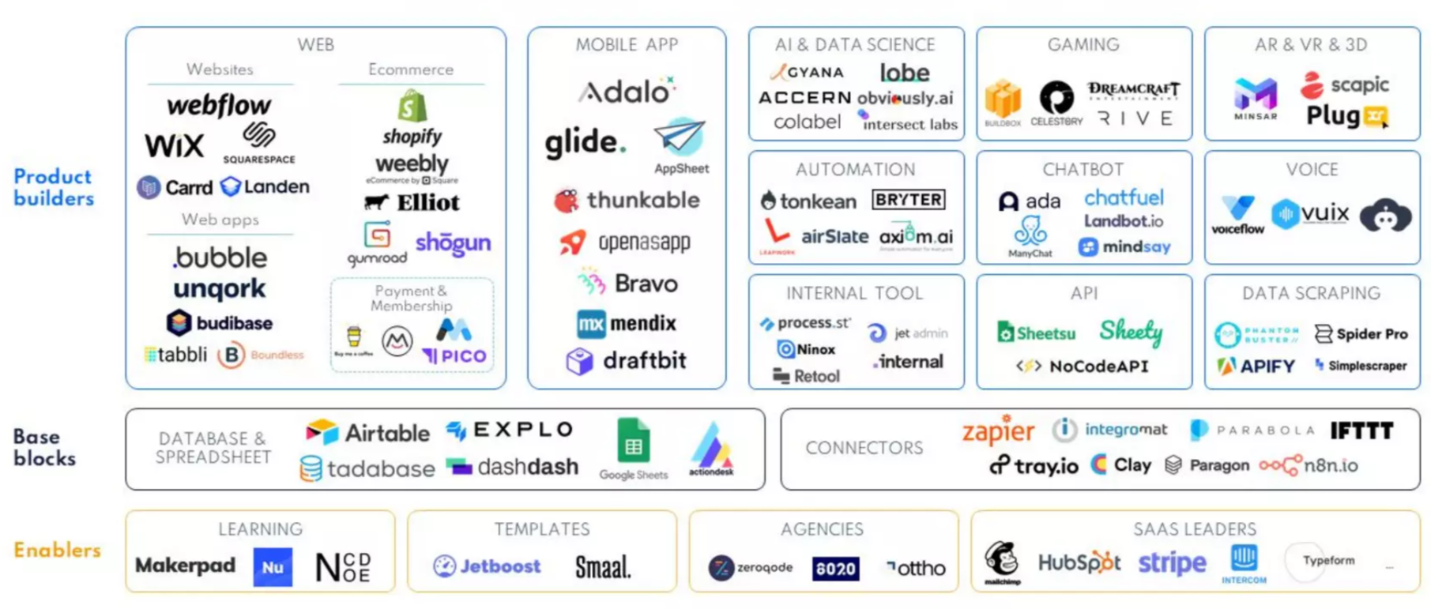
Panorama des plateformes leaders
3 - Écosystème des plateformes No-Code
Notes:
Flexibilité vs Simplicité
Performance vs Accessibilité
Écosystème vs Spécialisation
Évolutivité vs Time-to-market
Coût vs Capacités

Slide 17

Bubble - Création d’applications web complètes
Fonctionnalités distinctives
Éditeur visuel complet
Base de données intégrée
Logique conditionnelle avancée
API connector et plugins
Déploiement et hébergement
3 - Écosystème des plateformes No-Code
Interface utilisateur et expérience
Structure en 5 panneaux principaux
Éditeur WYSIWYG responsive
Workflow designer
Database builder
Plugin marketplace (2000+ extensions)
Limitations
Courbe d'apprentissage plus longue
Performance limitée pour applications à fort trafic
Difficulté de migration hors plateforme
Coût élevé pour projets complexes
Points forts techniques
Flexibilité proche du développement traditionnel
Contrôle précis des données et flux
Capacités de requêtes complexes
Authentification et sécurité avancées
API externe et webservices

Slide 18
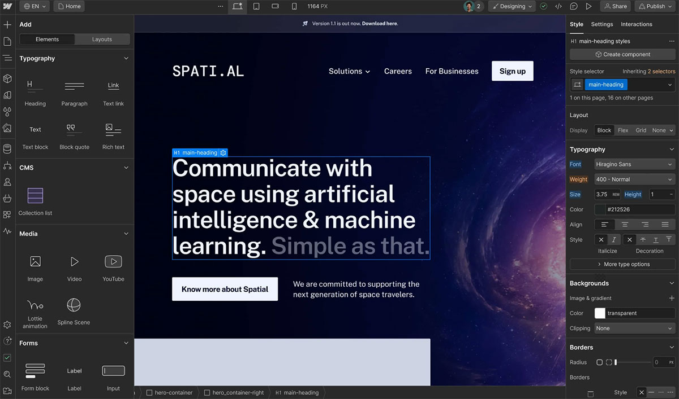
Webflow - Design et sites web professionnels
Approche design-first
Contrôle pixel-perfect
Système de stylisation avancé
Correspondance directe avec CSS
Organisation visuelle propre
Export de code propre possible
3 - Écosystème des plateformes No-Code
Capacités CMS et interactions
CMS dynamique avec collections
Relations entre types de contenu
Filtrage et tri visuels
Templates conditionnels
Formulaires et gestion utilisateurs
Système de templating
Composants réutilisables (symboles)
Styles globaux et override locaux
Interactions nestées
Export/import de composants
Marketplace de templates

Slide 19
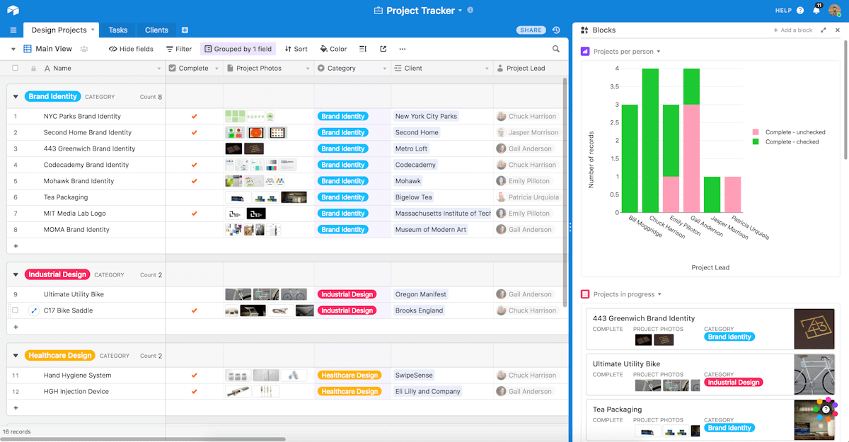
Airtable - Solutions orientées données
3 - Écosystème des plateformes No-Code
Architecture de données flexible
Structure hybride spreadsheet/database
Types de données riches (images, fichiers, liens...)
Relations et jointures visuelles
Vues multiples (grille, kanban, calendrier...)
Filtres et groupements dynamiques
Interfaces personnalisables
Formulaires sur mesure
Dashboards interactifs
Interfaces d’administration
Droits d’accès granulaires
Partage et collaboration

Slide 20

4
Domaines d'application

Slide 21
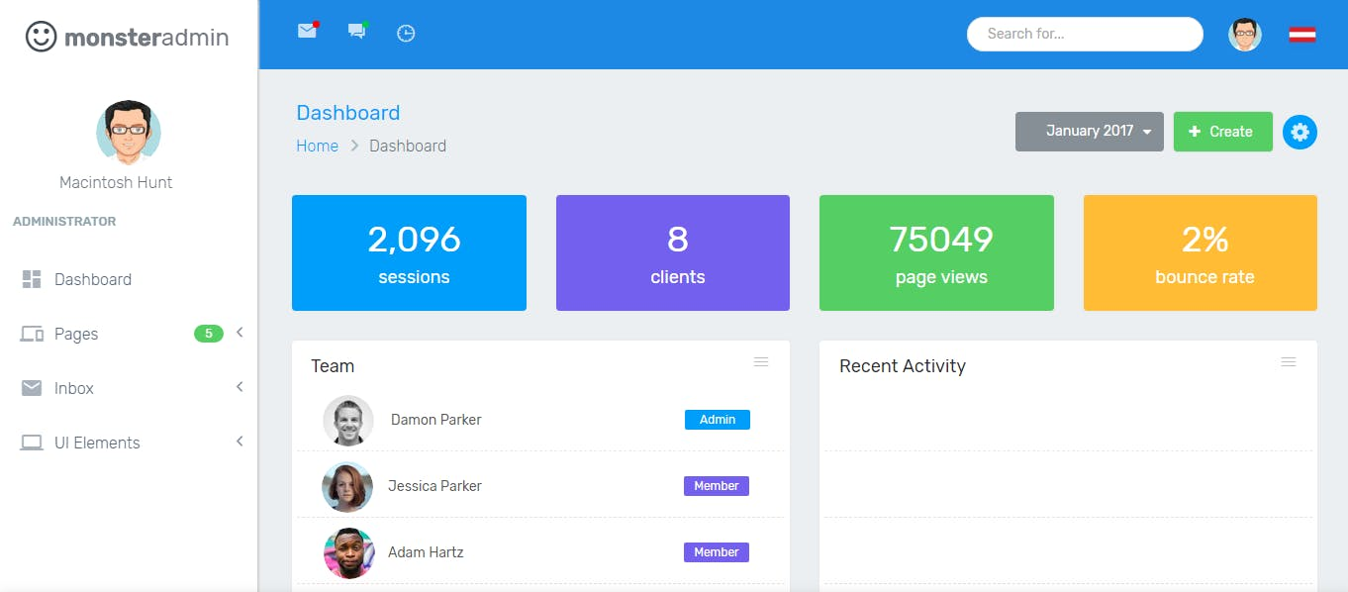
Applications métiers internes
Exemples d'applications réalisables:
CRM personnalisé
Gestion de projet interne
Portail RH et onboarding
Suivi de stocks et inventaire
Tableau de bord opérationnel
Gestion documentaire
4 - Domaines d'application
Fonctionnalités clés disponibles:
Authentifications multi-niveaux
CRUD complet sur les données
Workflows d’approbation
Notifications et alertes
Tableaux de bord analytiques
Génération automatique de rapports
Exports de données (CSV, PDF)
Intégration avec les systèmes existants:
SSO et LDAP/Active Directory
Connecteurs ERP et CRM
APIs RESTful
Import/Export de données
Services cloud (GCP, AWS, Azure)

Slide 22

Sites Web et E-Commerce
Fonctionnalités e-commerce:
Catalogue de produits personnalisable
Panier et checkout sécurisé
Passerelles de paiement multiples
Stripe, PayPal, Mollie, etc.
Gestion des taxes et frais de livraison
Système de coupons et promotions
Comptes clients et profils
Suivi de commandes
4 - Domaines d'application
Capacités techniques des plateformes web:
Design responsive complet
Animations et interactions avancées
CMS dynamique intégré
SEO natif et optimisé
Intégration de médias riches
Hébergement et déploiement intégrés
Limitations vs sites traditionnels:
Performance sous très forte charge
Personnalisation extrême du checkout
Intégrations ERP complexes
Algorithmes de recommandation avancé
Solutions multi-devises sophistiquées

Slide 23
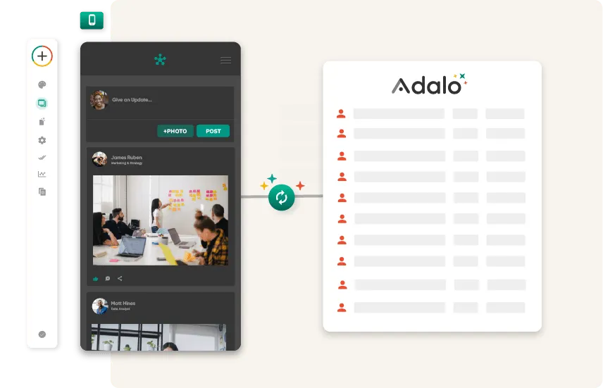
Applications mobiles
Capacités techniques:
UI mobile adaptative
Accès aux capteurs du dispositif
Caméra, GPS, accéléromètre
Stockage local
Notifications push
Modes online/offline
Synchronisation de données
4 - Domaines d'application
Options de déploiement
Native (compilation réelle)
Publication sur App Store et Google Play
Performances optimisées
Accès complet aux fonctionnalités
Hybride (container web)
Déploiement plus rapide
Mise à jour instantanée
Limitations de performances
Progressive Web App (PWA)
Installation sans store
Compatibilité cross-device
Fonctionnalités limitées
Plateformes spécialisées:
Adalo : Applications complètes
Glide : Apps depuis Google Sheets
AppGyver : Performance native
Thunkable : Multi-platform
FlutterFlow : UI haute qualité

Slide 24
Sélection technique d’une plateforme
Critère | Questions clés
Performance | Nombre d’utilisateurs? Volume de données?
Complexité | Logique métier sophistiquée?
Intégration | Systèmes existants? APIs?
Sécurité | Données sensibles? Conformité?
Évolutivité | Croissance attendue?
4 - Domaines d'application

Slide 25

5
Atelier pratique: Démonstration Bubble

Slide 26
Conclusion
Le No‑Code n’est pas qu’un outil, mais une véritable révolution : il facilite la création d’applications par des interfaces visuelles, accélère le déploiement et rapproche métiers et IT. Pour en tirer le meilleur, il convient cependant de connaître ses limites (sécurité, scalabilité, personnalisation) et d’intégrer ces solutions dans une gouvernance solide. L’atelier pratique vous permettra de mesurer concrètement son potentiel.

Slide 27

Merci de votre attention!

